Slide 1
COVID-19: Lage National, 10.07.2020
Informationen für den Krisenstab
Datenstand | Anzahl | Änderung zum Vortag |  | Inzidenz (Fälle/ 100.000 Einw.)
10.07.2020 0:00 Uhr |  | Ganze Zahl | Prozent
Bestätigte Fälle | 198.178 | +395 | +0,20% | 238
Verstorbene | 9.056 | +8 | +0,09% | 10,9
Anteil Verstorbene | 4,6%
Genesene | ca. 184.000
Schätzung der Reproduktionszahl (R)
(aus dem Lagebericht vom 09.07.2020 und gemäß der Berechnung vom 10.07.2020)
Schätzung der Reproduktionszahl (R):
  10.07.2020: 0,80 (95%-Prädiktionsintervall: 0,65 – 0,99)
  09.07.2020: 0,66 (95%-Prädiktionsintervall: 0,55 – 0,80)
Schätzung eines stabileren R (7-Tage-R):
  10.07.2020: 0,90 (95%-Prädiktionsintervall: 0,80 – 1,00)
  09.07.2020: 0,86 (95%-Prädiktionsintervall: 0,79 – 0,94)
DIVI Datenstand 09.07.2020 | Anzahl | Änderung zum Vortag
Aktuell ITS | 275 | -17
Beatmet | 133 | -8
Notes:
Quelle: Ordner des aktuellen Lageberichts S:\Projekte\RKI_nCoV-Lage\3.Kommunikation\3.7.Lageberichte

Slide 2
Fälle und Todesfälle pro Bundesland (Datenstand: 10.07.2020. 00:00)
Bundesland | Fälle kumulativ | Differenz Vortag | Fälle kumulativ/ 100.000 Einw. | Fälle in den letzten 7 Tagen | 7-Tage-Inzidenz | Todesfälle | Todesfälle/ 100.000 Einw.
Baden-Württemberg | 35.990 | 48 | 325 | 185 | 1,7 | 1.837 | 16,6
Bayern | 49.086 | 63 | 375 | 453 | 3,5 | 2.610 | 20,0
Berlin | 8.586 | 49 | 229 | 205 | 5,5 | 216 | 5,8
Brandenburg | 3.452 | -31 | 137 | 22 | 0,9 | 168 | 6,7
Bremen | 1.688 | 4 | 247 | 13 | 1,9 | 54 | 7,9
Hamburg | 5.231 | 1 | 284 | 15 | 0,8 | 261 | 14,2
Hessen | 11.104 | 42 | 177 | 202 | 3,2 | 514 | 8,2
Mecklenburg-Vorpommern | 803 | -2 | 50 | 0 | 0,0 | 20 | 1,2
Niedersachsen | 13.791 | 37 | 173 | 121 | 1,5 | 641 | 8,0
Nordrhein-Westfalen | 44.645 | 153 | 249 | 888 | 5,0 | 1.701 | 9,5
Rheinland-Pfalz | 7.126 | 14 | 174 | 55 | 1,3 | 236 | 5,8
Saarland | 2.812 | 3 | 284 | 7 | 0,7 | 174 | 17,6
Sachsen | 5.469 | 3 | 134 | 12 | 0,3 | 225 | 5,5
Sachsen-Anhalt | 1.905 | 7 | 86 | 25 | 1,1 | 61 | 2,8
Schleswig-Holstein | 3.202 | 2 | 111 | 24 | 0,8 | 154 | 5,3
Thüringen | 3.288 | 2 | 153 | 21 | 1,0 | 182 | 8,5
Gesamt | 198.178 | 395 | 238 | 2.248 | 2,7 | 9.054 | 10,9

Slide 3
Vergleich KW26/KW25 pro Bundesland (Stand 07.07.2020)
Bundesland | Meldewoche 26 |  | Meldewoche 27 |  | Änderung im Vergleich
 | Anzahl | Inzidenz | Anzahl | Inzidenz | Anzahl | Anteil
Baden-Württemberg | 261 | 2,4 | 181 | 1,6 | -80 | -31%
Bayern | 361 | 2,8 | 458 | 3,5 | 97 | 27%
Berlin | 312 | 8,3 | 263 | 7,0 | -49 | -16%
Brandenburg | 41 | 1,6 | 32 | 1,3 | -9 | -22%
Bremen | 14 | 2,0 | 18 | 2,6 | 4 | 29%
Hamburg | 44 | 2,4 | 21 | 1,1 | -23 | -52%
Hessen | 174 | 2,8 | 186 | 3,0 | 12 | 7%
Mecklenburg-Vorpommern | 8 | 0,5 | 3 | 0,2 | -5 | -63%
Niedersachsen | 247 | 3,1 | 170 | 2,1 | -77 | -31%
Nordrhein-Westfalen | 1.584 | 8,8 | 1.114 | 6,2 | -470 | -30%
Rheinland-Pfalz | 75 | 1,8 | 93 | 2,3 | 18 | 24%
Saarland | 7 | 0,7 | 3 | 0,3 | -4 | -57%
Sachsen | 20 | 0,5 | 14 | 0,3 | -6 | -30%
Sachsen-Anhalt | 22 | 1,0 | 19 | 0,9 | -3 | -14%
Schleswig-Holstein | 16 | 0,6 | 37 | 1,3 | 21 | 131%
Thüringen | 19 | 0,9 | 23 | 1,1 | 4 | 21%
Gesamt | 3.205 | 3,9 | 2.635 | 3,2 | -570 | -18%
Notes:
Extra Folie nur Dienstags#
Datei Wochenvergleich_Datum

Slide 4
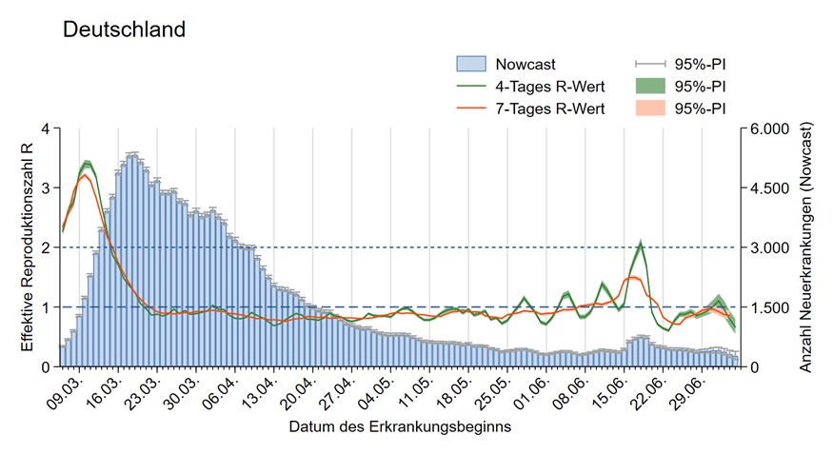
Nowcasting - Schätzung der Reproduktionszahl (R)
(aus dem Bericht an die Bundesländer vom 09.07.2020)
Notes:
„NC_AGsges_Range7_ma4.emf“
S:\Projekte\RKI_nCoV-Lage\2.Themen\2.1.Epidemiologie\Nowcasting\Do-Files\pics\Surveillance\
S:\Projekte\RKI_nCoV-Lage\3.Kommunikation\3.7.Lageberichte\2020-05-13\Nowcast
Aus Nowcasting Bericht für Bundesländer kopieren (Nowcasting_BL.docx)

Slide 5
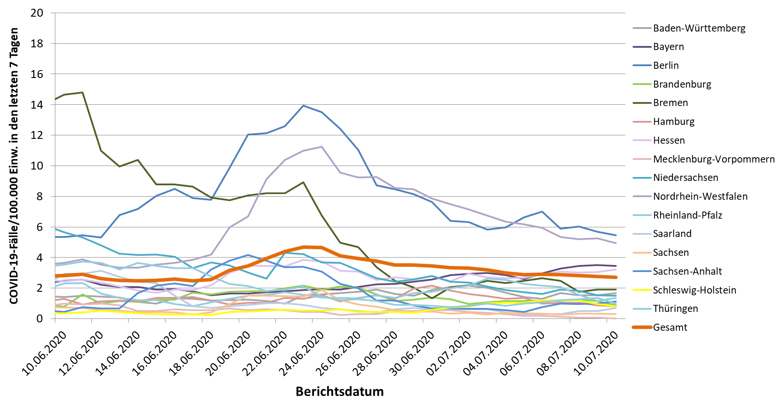
7-Tages-Inzidenz nach Meldedatum Bundesländer (Datenstand 10.07.2020 0:00 Uhr)
Notes:
Datei Fallzahlen_kumulativ_Datum

Slide 6
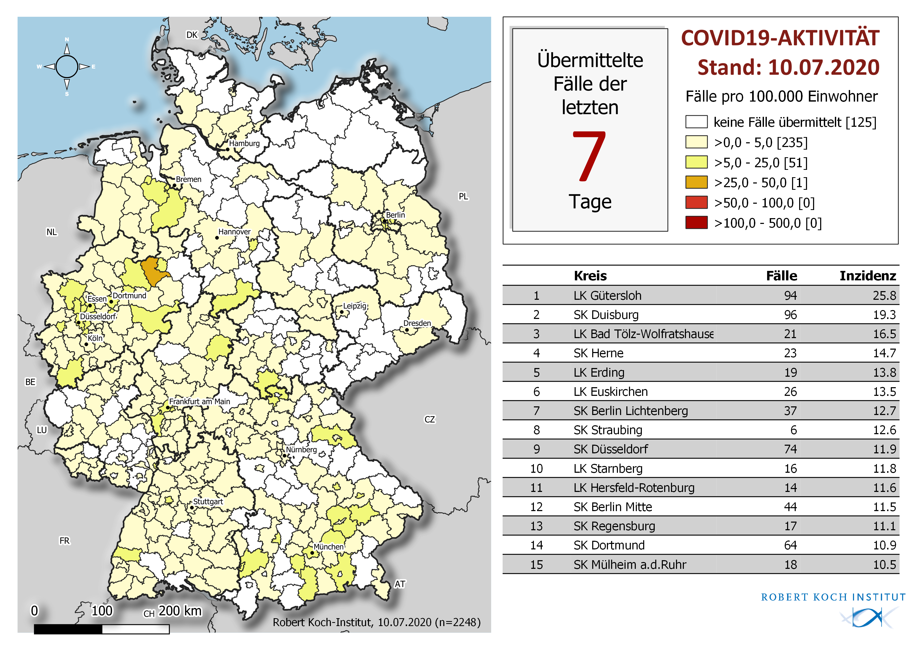
Geografische Verteilung in Deutschland: 7-Tage-Inzidenz
n = | 2.248
1 | LK mit 7-Tages-Inzidenz >25-50Fälle/100.000 Einw.
0 | LK mit 7-Tages-Inzidenz >50-100 Fälle/100.000 Einw.
0 | LK mit 7-Tages-Inzidenz >100-500 Fälle/100.000 Einw.

Slide 7
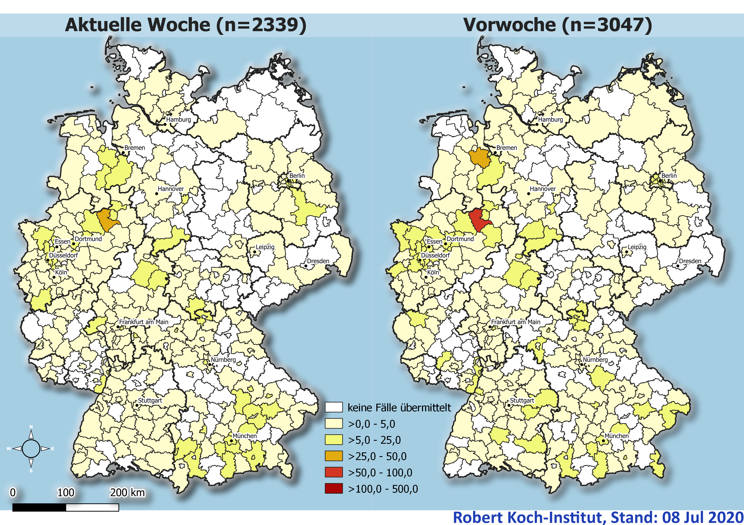
Wochenvergleich Aktuelle/Vorwoche (Stand 08.07.2020)
Notes:
Nur Mittwochs!
Ordner Karten

Slide 8
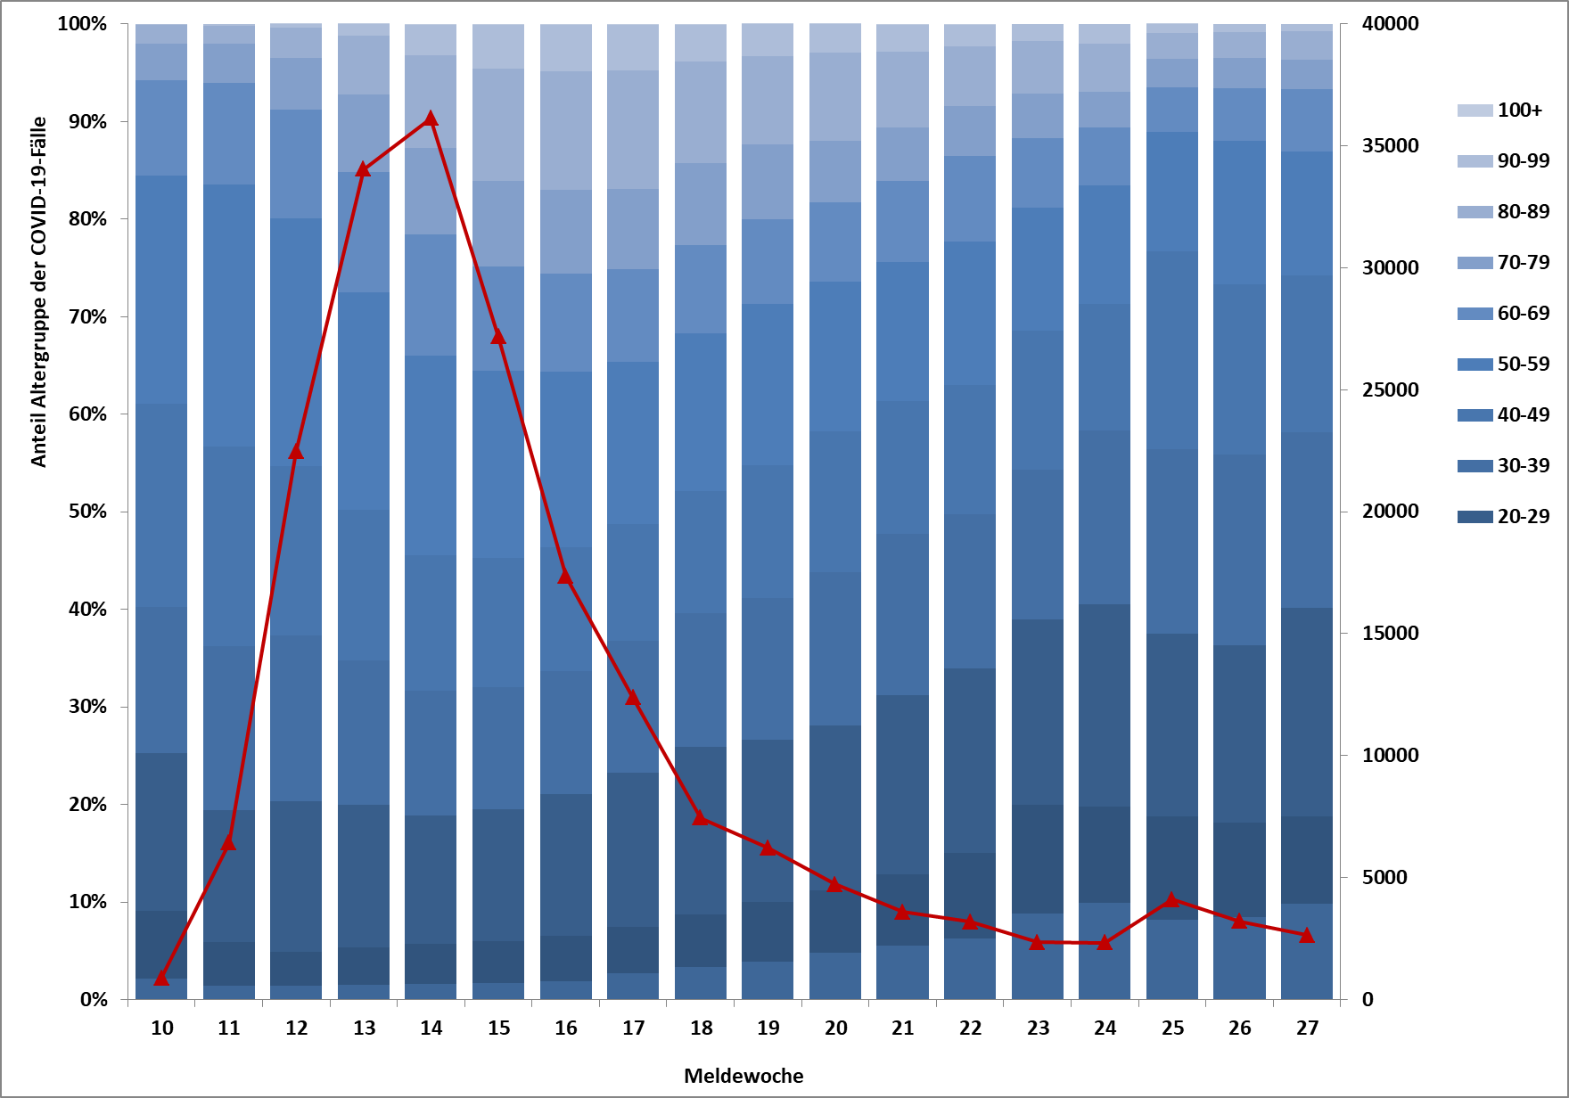
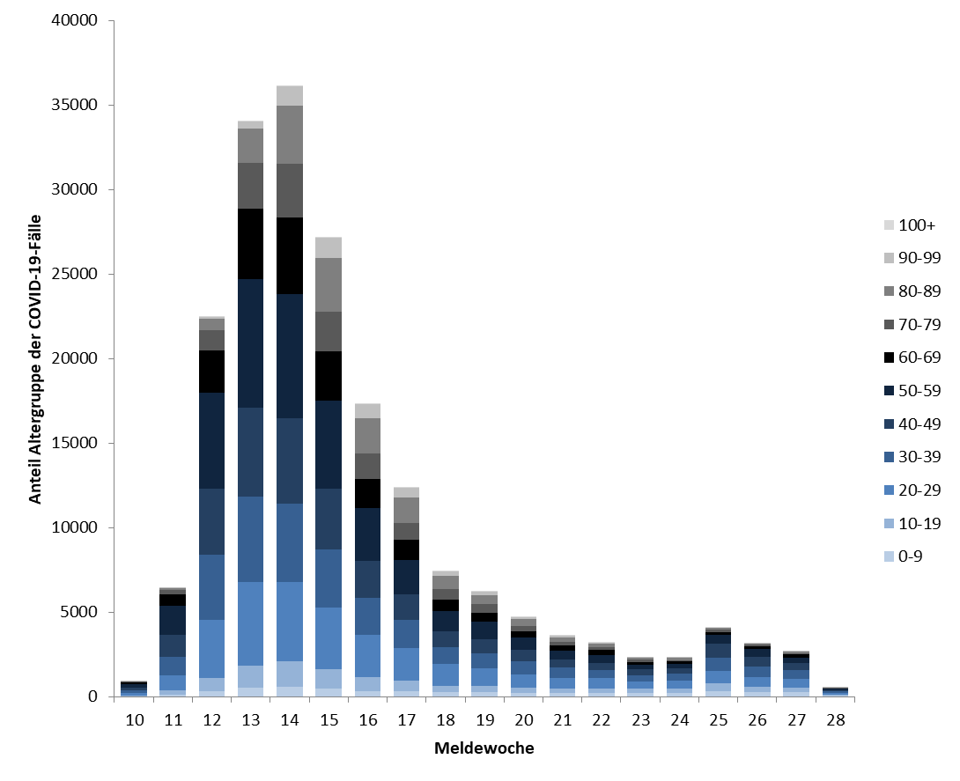
Altersverteilung nach Meldewoche: Gesamtfälle
(Datenstand: 08.07.2020. 00:00)
Anzahl Gesamtfälle m. Angaben | 197.341
Notes:
Extra Folie nur Mittwochs
Quelle: Ordner des aktuellen Lageberichts S:\Projekte\RKI_nCoV-Lage\3.Kommunikation\3.7.Lageberichte
Reiter AG10-Meldewoche
Anzahl Gesamtfälle mit Angaben = Summe aus den Fallzahlen der dargestellten Meldewochen summieren (ohne unbekannt)

Slide 9
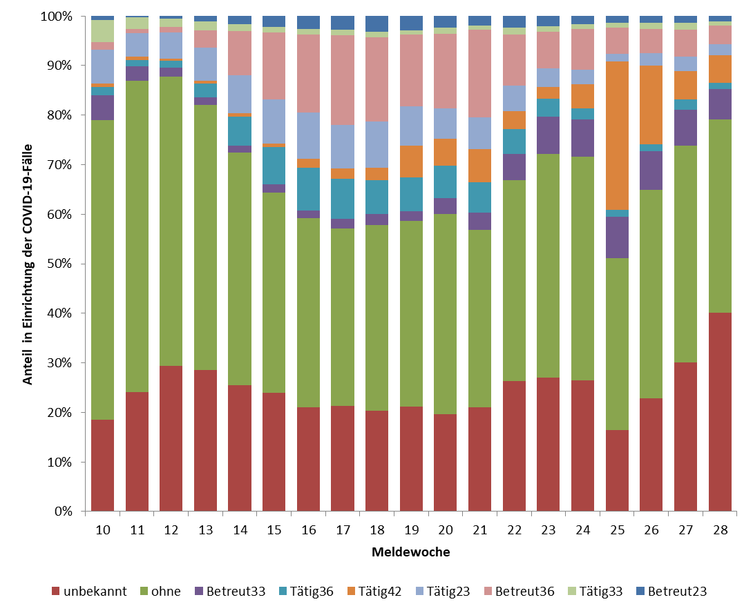
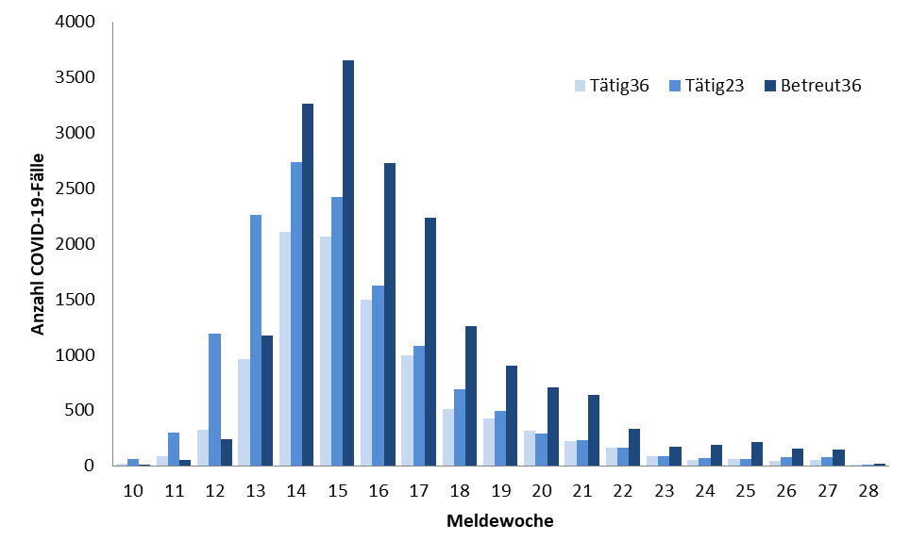
Übermittelte Fälle nach Tätigkeit oder Betreuung in Einrichtungen nach Meldewoche; (Datenstand: 08.07.2020. 00:00)
Notes:
Extra Folie nur Mittwochs
Tabellenblatt Einrichtungen Graphik

Slide 10
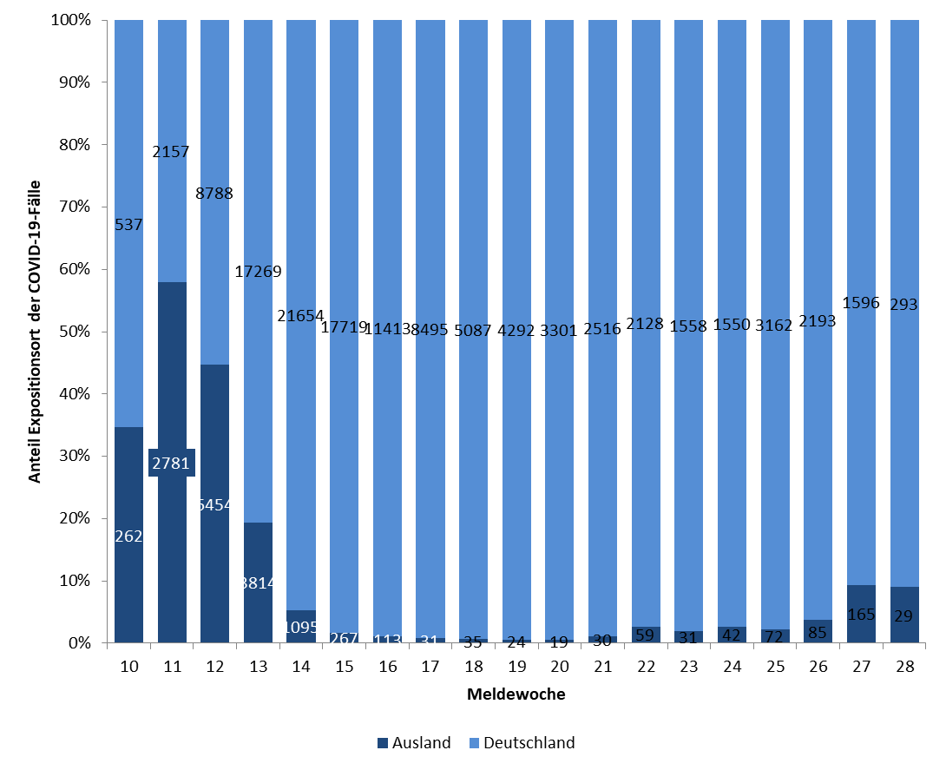
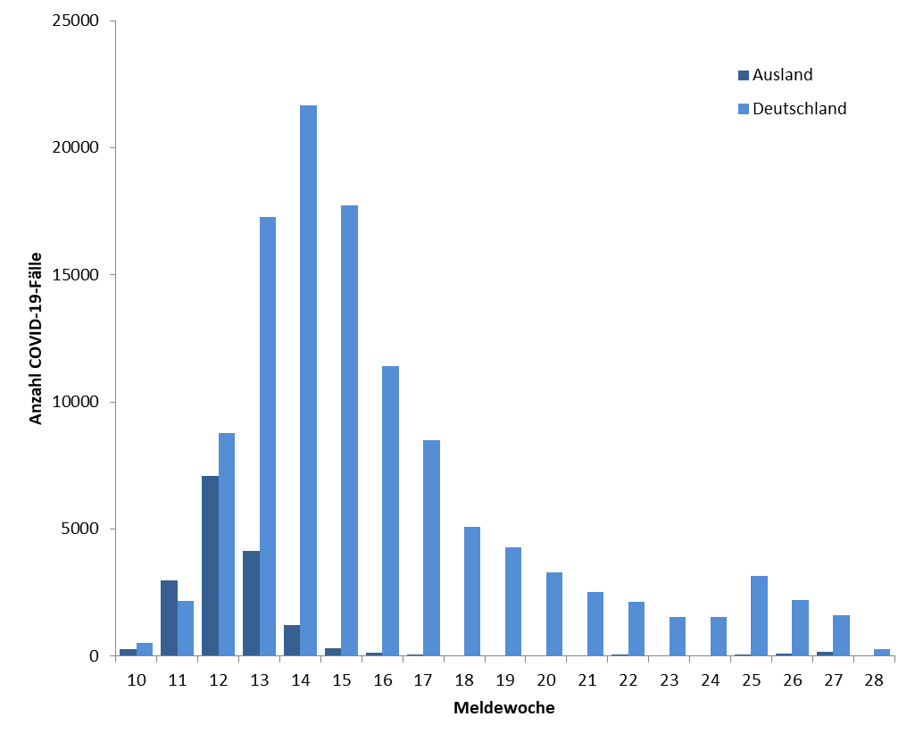
Übermittelte COVID-19-Fälle nach Expositionsort
(Datenstand: 08.07.2020, 0:00 Uhr)
Notes:
Extra Folie nur Mittwochs
Tabellenblatt: Expo Meldewoche
----------
Datenquelle: Covid19_Liste, Datenblätter: Expositionsort - Wichtig: vor der nächsten Filterung den vorherigen Filter entfernen!
Expositionsland: 1. Ebene (ohne Deutschland)
Häufig genannte Regionen: 2. Ebene; nach Land filtern

Slide 11
Häufigste Expositionsländer im Ausland aus den Meldewochen 26 und 27, 2020 (Datenstand 07.07.)
Expositionsland | Anzahl Nennungen
Serbien | 116
Bosnien und Herzegowina | 17
Kosovo | 17
Türkei | 13
Österreich | 10
Rumänien | 10
Mexiko | 9
Pakistan | 7
Polen | 7
Afghanistan | 6
Westafrika | 6
Kroatien | 5
Mazedonien | 5
Schweden | 5
Rest | 62
Gesamt | 295

Slide 12
Fälle mit Angaben Epidemiologie

Slide 13
Aktuelle Ausbrüche
Gütersloh, Status 09.07. 2020 (BMG/BMI Bericht)
(Presse) Wiederaufnahme der Produktion bei Tönnies noch unklar
(BMG/BMI) 518 aktive Fälle
Status 07.07. 2020 (Bericht Ausbruchsteam)
Aktuelle Fallzahl im Kreis Gütersloh (Stand: 08.07.2020; 00:00): n= 2.483.
Fälle in den letzten 7 Tagen/100.000 Einwohner: 28,6 (gestern 35,46)
Die Zahl der positiven Tests bei Personen, bei denen zunächst kein Tönnies-Bezug erkennbar ist, schwankt auf niedrigem Niveau (Einzelfälle, die bezüglich Alter, Wohnort und Diagnose-Zeitpunkt breit verteilt sind und einige in der Regel kleinere Cluster, insbesondere in Familien).
In der asymptomatischen „übrigen Bevölkerung“ waren bisher von 39.228 vorliegenden Befunden von 6 Abstrichzentren 90 positiv.
Seit dem 30.6. bis 06.07. (7 Tage) wurden 74 Fälle (Vortag 84 Fälle) und am 05.07.2020 6 Fälle (Vortag 2 Fälle) neu in die Datenbank eingegeben
Am 3.7. wurden ca. 1.400 im Screening bei Tönnies positiv getesteten Personen aus der Quarantäne entlassen.
  Seit 3.7. läuft eine zweite große Abstrich-Welle, die in 2 Phasen durchgeführt wird:
Dönerfleischproduzent in Moers bei Duisburg und Krefeld, Status 08.07. 2020 (Presseartikel weitergeleitet vom BMG)
85/275 Mitarbeiter*innen positiv, 25 wohnen in Wesel, 60 in Duisburg anderer Presseartikel berichtet von 170 Fällen in Wesel im Zusammenhang mit dem Betrieb
Grenzdurchgangslager Friedland, Status 08.07. 2020 (Pressemitteilung LK Göttingen)
Gesamtzahl Infizierte/ aktualle Erkrankte Gemeinde Friedland (60/ 36)
Ankommende werden nun bereits am Flughafen
Direkt vor Ort in Friedland sind alle Infizierten und sämtliche Kontaktpersonen unter Quarantäne gestellt; Testungen laufen

Slide 14
Aktuelle Ausbrüche
Fleischbetrieb Westphal (LK Gütersloh), Status 09.07. 2020 (Presse)
Nachdem es unter den Beschäftigten einzelne positive Befunde gegeben hatte, ergab eine Reihentestung negative Ergebnisse für die übrigen Mitarbeiter, wie der Kreis am Donnerstag berichtete.
Gottesdienst Karlsruhe, Status 08.07. 2020 (BMG/BMI Lagebericht)
24 Fälle im Zusammehang mit Gottesdienst, KoNa veranlasst, 5 Fälle an einem Gymnasium, Stand 10.07.: aktuell 67 aktiv Infizierte (38 davon im Stadtkreis Karlsruhe)
Ergoldinger Schmiedewerk und Schlachthof, Status 08.07. 2020 (BMG/BMI Lagebericht)
Neue Fälle im Schmiedebetrieb: 11 neue Fälle von 100 Mitarbeitern
5 neue Fälle unter KP
10 Mitarbeiter eines Schlachthofs und 6 Familienangehörige
Angaben teilweise unklar formuliert welche Fälle zu welchem Betrieb gehören, wir versuchen mit dem LGL in Kontakt zu treten

Slide 15
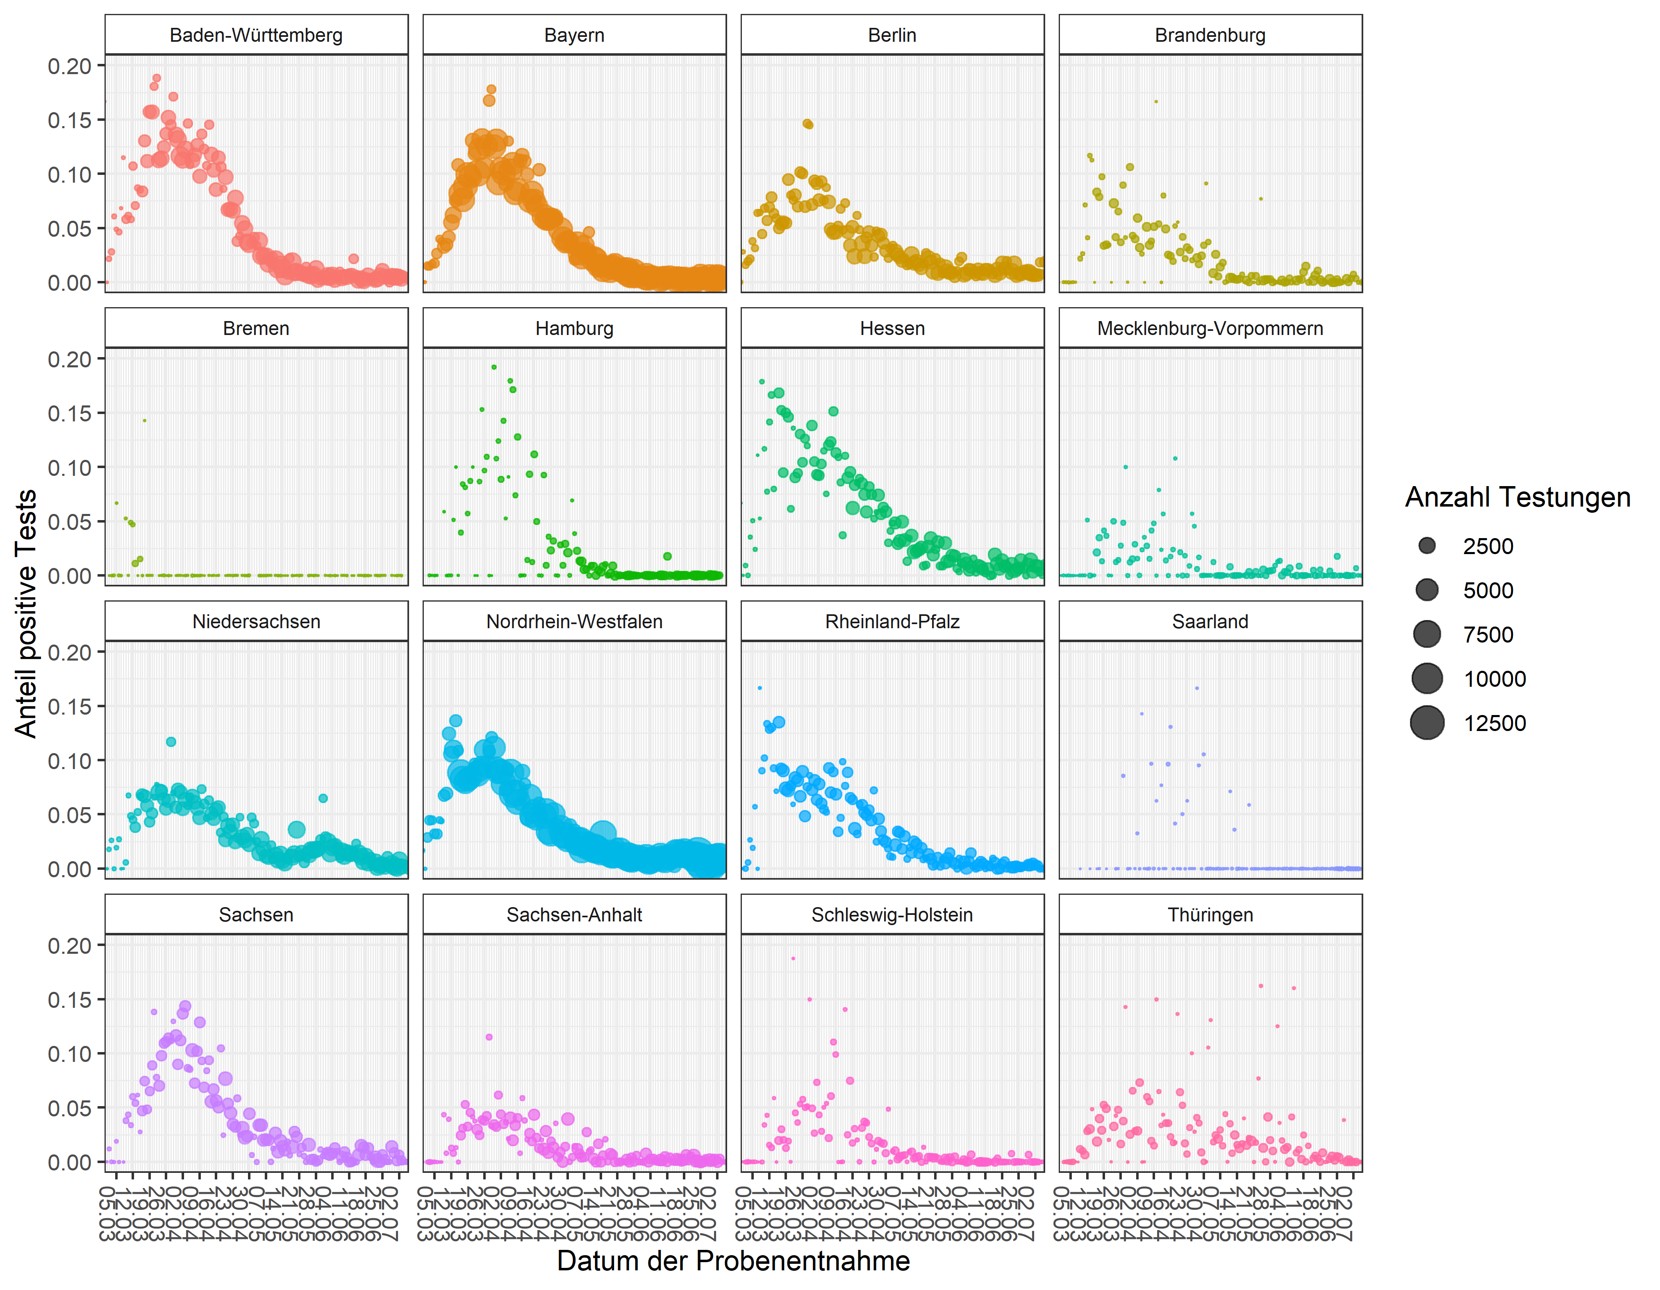
Anteil der positiven Tests nach Bundesland (Stand 07.07.2020)

Slide 16
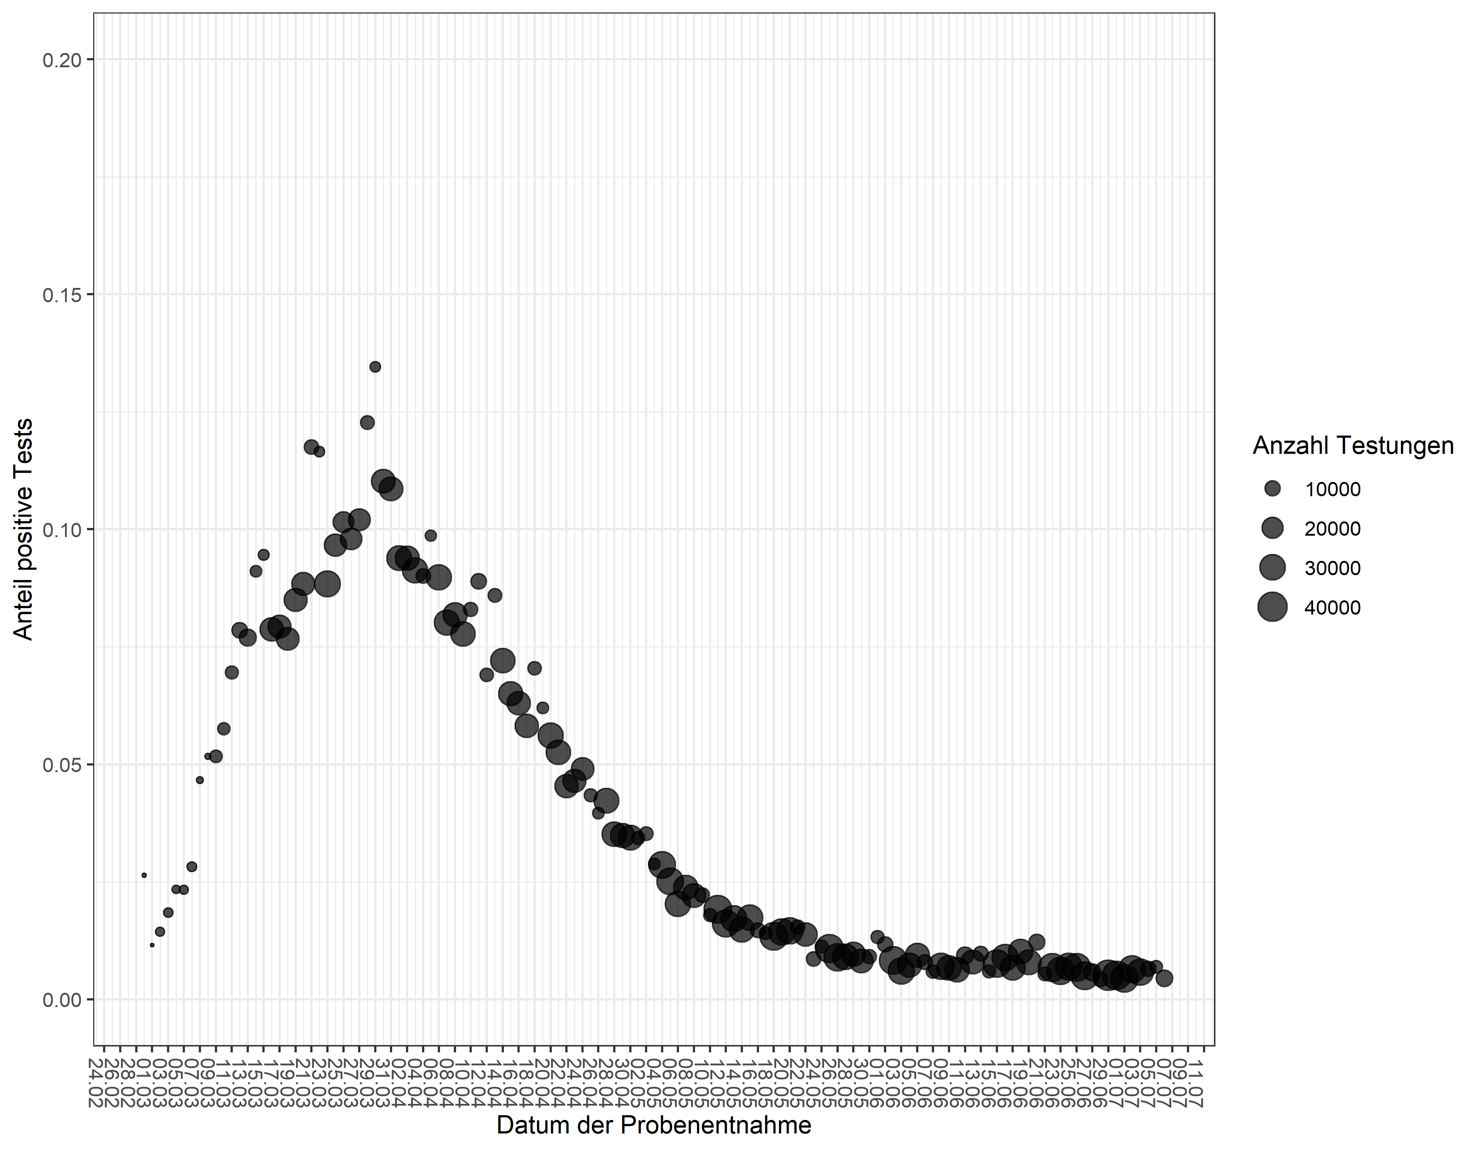
Anteil der positiven Tests, bundesweit (Stand 07.07.2020)

Slide 17
Anzahl Labortestungen (Datenstand 07.07.2020)
KW* 2020 | Anzahl Testungen | Positiv getestet | Positiven- rate (%) | Anzahl übermittelnde Labore
Bis einschließlich KW 10 | 124.716 | 3.892 | 3,1 | 90
KW 11 | 127.457 | 7.582 | 5,9 | 114
KW 12 | 348.619 | 23.820 | 6,8 | 152
KW 13 | 361.515 | 31.414 | 8,7 | 151
KW 14 | 408.348 | 36.885 | 9,0 | 154
KW 15 | 380.197 | 30.791 | 8,1 | 164
KW 16 | 331.902 | 22.082 | 6,7 | 168
KW 17 | 363.890 | 18.083 | 5,0 | 178
KW 18 | 326.788 | 12.608 | 3,9 | 175
KW 19 | 403.875 | 10.755 | 2,7 | 182
KW 20 | 432.666 | 7.233 | 1,7 | 183
KW 21 | 353.467 | 5.218 | 1,5 | 179
KW 22 | 405.269 | 4.310 | 1,1 | 178
KW 23 | 340.986 | 3.208 | 0,9 | 176
KW 24 | 325.430 | 2.713 | 0,8 | 170
KW 25 | 384.142 | 5.135 | 1,3 | 172
KW 26 | 462.641 | 3.601 | 0,8 | 176
KW 27 | 494.146 | 2.931 | 0,6 | 142
Summe | 5.873.563 | 229.240
KW*, für die die Angabe prognostisch erfolgt ist: | Anzahl übermit-telnde Labore | Testkapazität pro Tag | Neu ab KW15: wöchentliche Kapazität anhand von Wochenarbeitstagen
KW11 | 28 | 7.115 | -
KW12 | 93 | 31.010 | -
KW13 | 111 | 64.725 | -
KW14 | 113 | 103.515 | -
KW15 | 132 | 116.655 | -
KW16 | 112 | 123.304 | 730.156
KW17 | 126 | 136.064 | 818.426
KW18 | 133 | 141.815 | 860.494
KW19 | 137 | 153.698 | 964.962
KW20 | 134 | 157.150 | 1.038.223
KW21 | 136 | 159.418 | 1.050.676
KW22 | 143 | 156.824 | 1.017.179
KW23 | 137 | 161.911 | 1.083.345
KW24 | 139 | 168.748 | 1.092.448
KW25 | 138 | 166.445 | 1.099.355
KW26 | 137 | 169.473 | 1.112.075
KW 27 | 137 | 169.501 | 1.118.354
KW 28 | 145 | 176.898 | 1.174.960
In KW 27 gaben 46 Labore einen Rückstau von insgesamt 960 abzuarbeitenden Proben an. 28 Labore nannten Lieferschwierigkeiten für Reagenzien.
Notes:
Mittwochs im Lagebericht

Slide 18
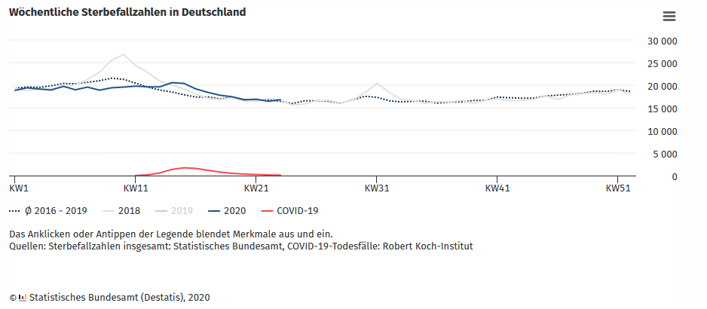
Wöchentliche Sterbefallzahlen in Deutschland (destatis 09.07.2020)
Daten bis einschl. KW 23
Phase der zeitweisen Übersterblichkeit scheint beendet
KW23: 16.783 Todesfälle (+350 zur Vorwoche), ca. 2% über dem Durchschnitt der Vorjahre 2016-19 (Nachmeldungen aber noch möglich)
Notes:
Nur Freitags https://www.destatis.de/DE/Presse/Pressemitteilungen/2020/05/PD20_194_12621.html?nn=209016
Bzw. https://www.destatis.de/DE/Themen/Querschnitt/Corona/Gesellschaft/bevoelkerung-sterbefaelle.html

